Slide 1
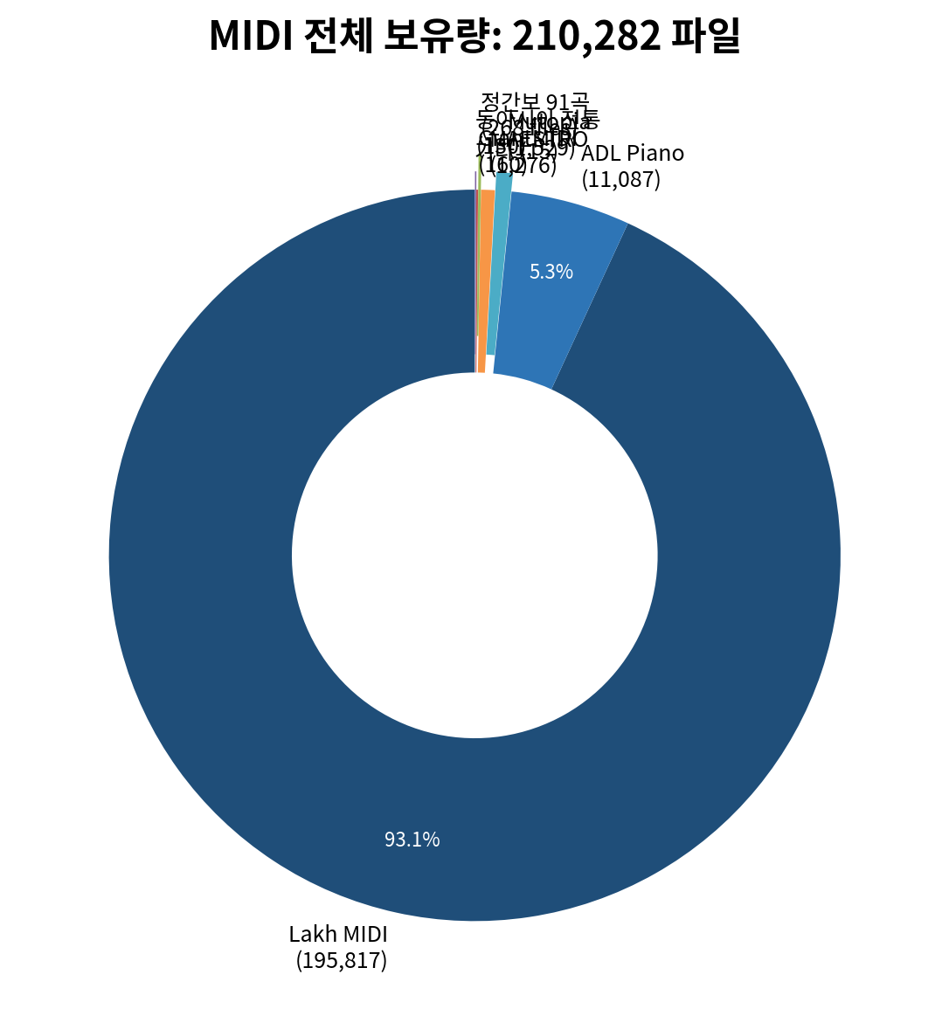
🎵 MIDI 음악 라이브러리 현황
총 210,282 파일 | 7개 데이터셋 | 5개국 전통음악

Slide 2
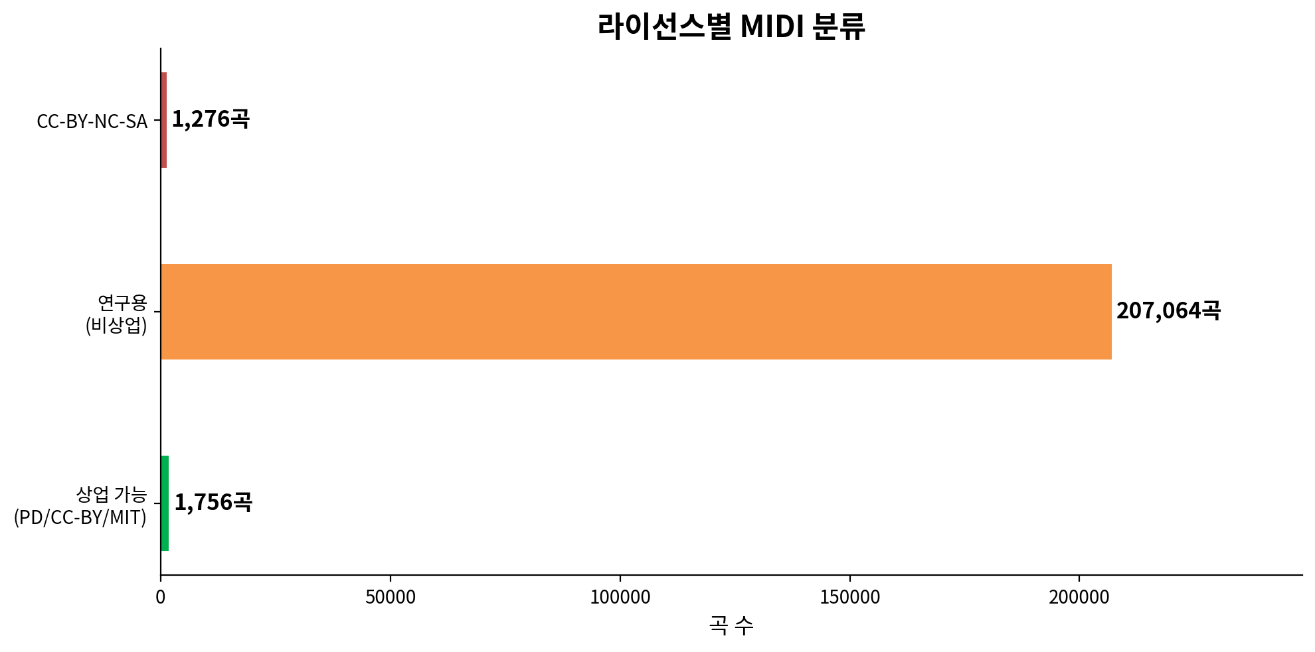
📋 라이선스별 분류
상업 가능 vs 연구용 vs 제한적 사용
✅ 상업 가능: Mutopia(PD/CC-BY-SA) + 정간보(MIT) + 동아시아 전통(PD/CC-BY) = 1,756곡 ⚠️ 연구용: Lakh + ADL + GiantMIDI = 207,064곡 🔒 CC-BY-NC-SA: MAESTRO = 1,276곡

Slide 3
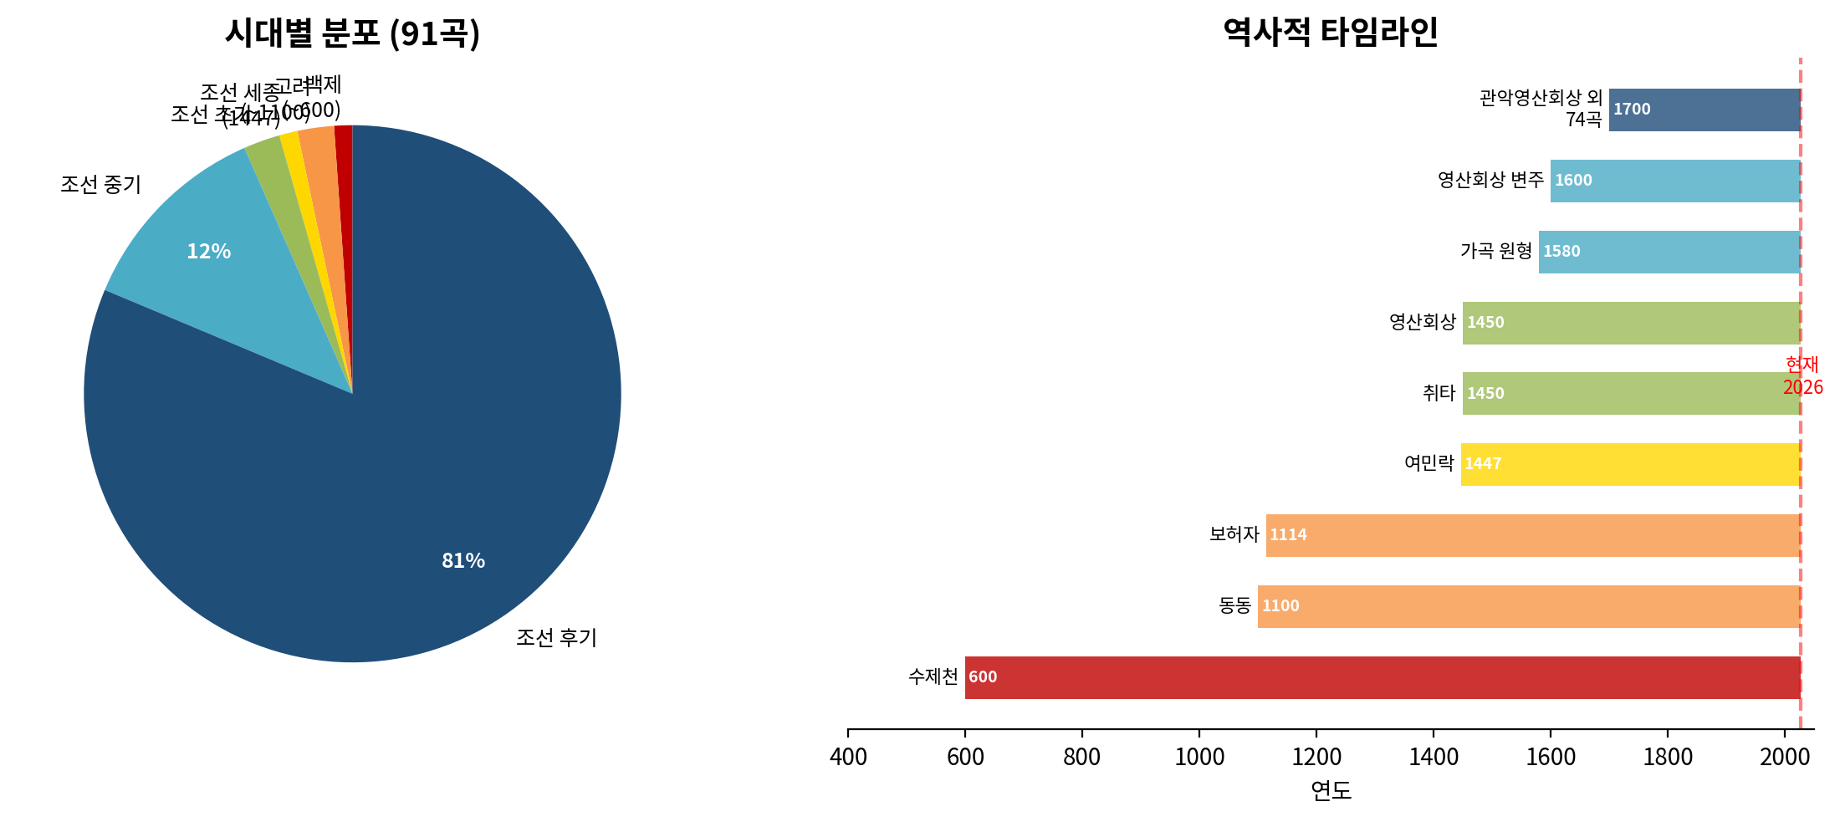
🇰🇷 정간보 91곡 — 시대별 분포
백제(~600)부터 조선 후기(~1910)까지 1,400년의 음악 유산
💡 핵심: 현존 정악 91곡 중 81%가 조선 후기에 완성 → 정악의 황금기 | 가장 오래된 곡: 수제천(백제, ~600년)

Slide 4
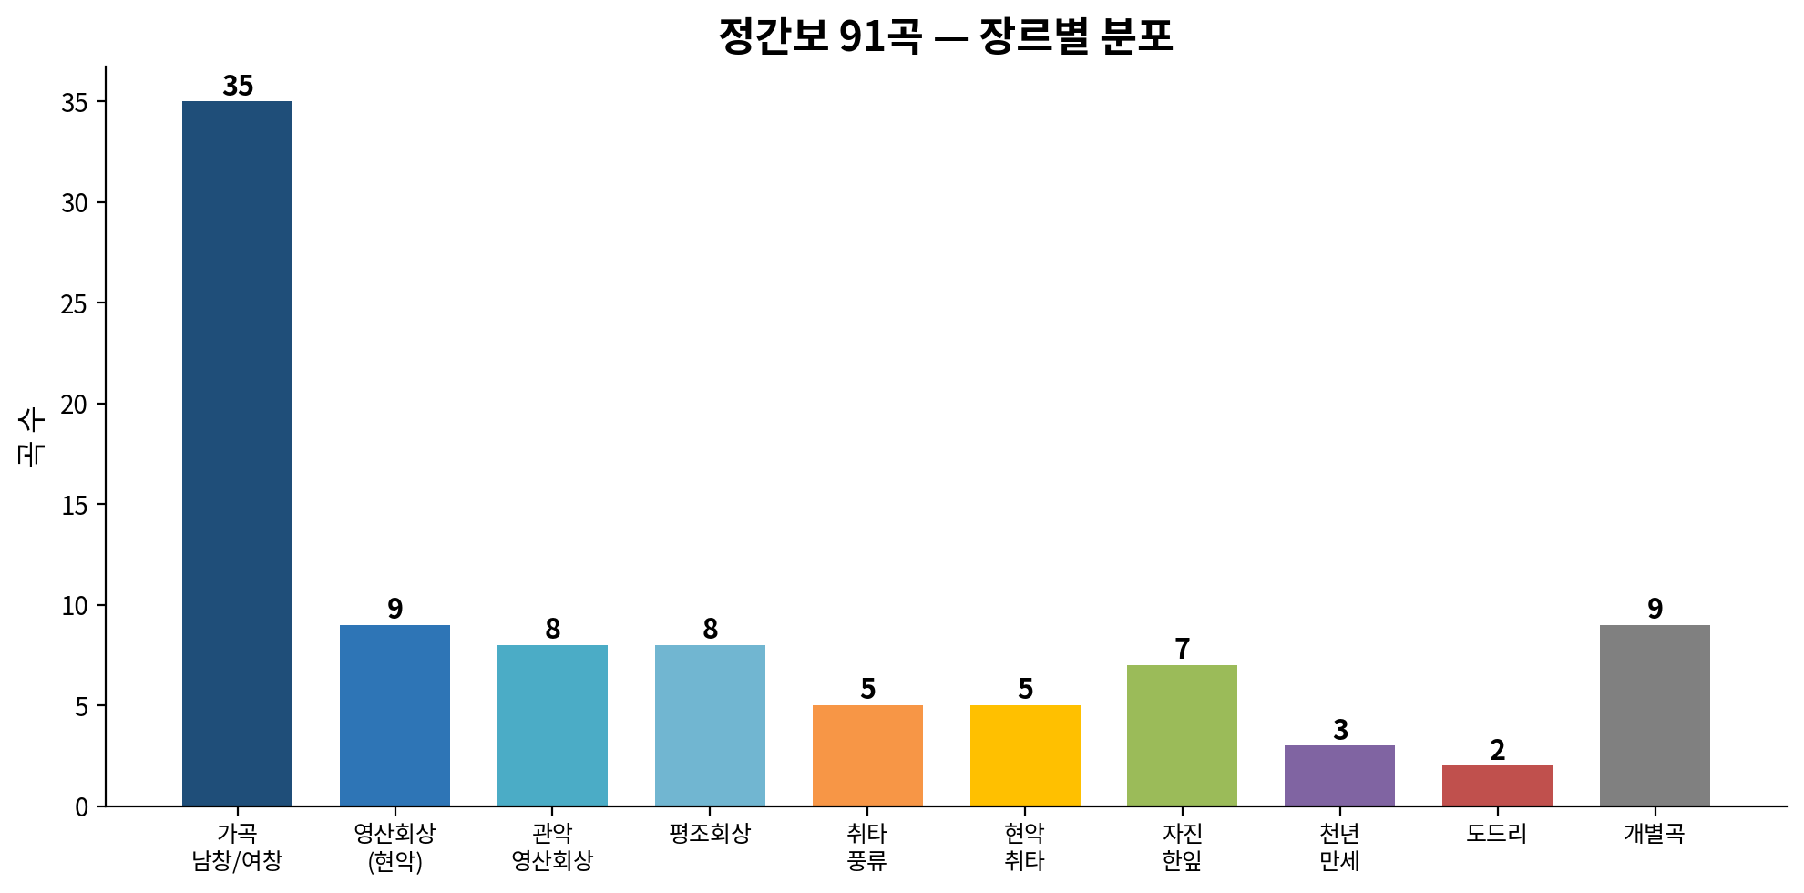
🎶 정간보 91곡 — 장르별 분포
가곡(35곡)이 최다, 영산회상 3계열(25곡) 합산 시 최대

Slide 5
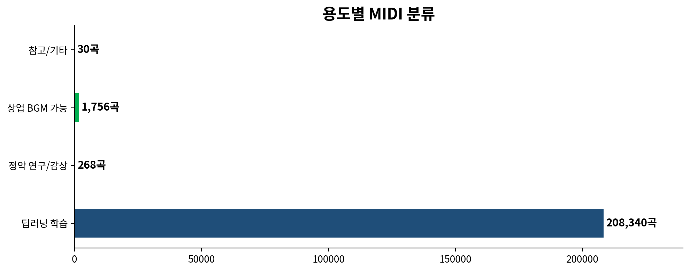
🎯 용도별 MIDI 분류
딥러닝 학습 데이터 vs 감상/연구 vs 상업 활용
• 딥러닝 학습: 208,340곡 (Lakh + ADL + MAESTRO + GiantMIDI) — 음악 AI 모델 훈련 • 정악 연구: 268 MIDI (91곡 × 3버전) — 한국 전통음악 디지털화의 최초 사례 • 상업 BGM: 1,756곡 — 웹툰/게임/영상 배경음악으로 즉시 활용 가능 • 참고: 30곡 — 추가 분석 및 비교 연구용

Slide 6
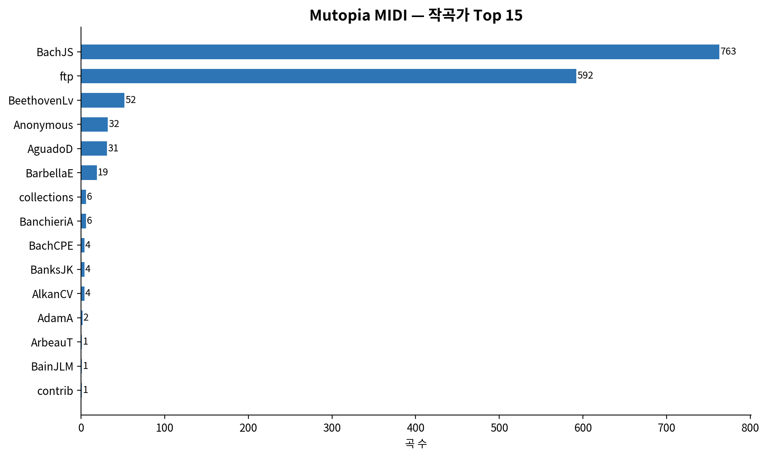
🎹 Mutopia 1,529곡 — 작곡가 Top 15
Public Domain / CC-BY-SA — 상업적 사용 가능

Slide 7
📊 종합 정리
🎵 총 보유량
210,282 MIDI 파일 (7.4GB+)
🇰🇷 한국 정악
91곡 × 3버전 = 268 MIDI (세계 최초 정간보→MIDI)
🌏 동아시아
한국 3 + 중국 11 + 일본 110 + 동양고전 6 = 130곡
🎹 서양 클래식
Mutopia 1,529곡 (상업 가능)
🤖 딥러닝용
Lakh 195K + ADL 11K + MAESTRO 1.3K + GiantMIDI 160
✅ 상업 가능
1,756곡 (웹툰 BGM 즉시 활용 가능)
📈 다음 목표
LilyPond→MIDI 추가 변환, 세종실록악보 복원, AI 모델 학습

